Slide 1


Curso teórico para Habilitação de Condutores de Veículos.
Prof. Henrique Cerqueira
Advogado em Direito de Trânsito
Pós-Graduado em Direito de Trânsito
Instrutor de Trânsito
Professor de Legislação de Trânsito
Palestrante
Membro da Comisão de Mobilidade Urbana OAB/AL
Observador do Observatório Nacional de Segurança Viária

Slide 2
Sistema Nacional de Trânsito
Após a verificação da regularidade e consistência do AIT, a autoridade de trânsito deve expedir a Notificação da Autuação (NA) no prazo máximo de 30 dias contados da data da constatação da infração. Esta notificação é um passo crucial no processo, pois oficialmente informa o condutor sobre a infração cometida e oferece a oportunidade de defesa.
Órgãos Normativos
Órgãos Executirvos
CONTRAN , CETRAN E CONTRANDINFE.
SENATRAN, DNIT, DETRAN, PRF,PM,DER,JARI,CIRETRAN, DMTT, SMTT.
Orgão Máximo Normativo
CONTRAN
Órgão Maximo Executivo
SENATRAN

Slide 3
Requisito para habilitação
Ser penalmente imputável
Saber ler e escrever
Possuir CPF E REG

Slide 4
Requisitos para habilitação
EXAMES
Clínico (Avaliação psicológica exame físico e mental)
Exame Teórico
Exame prático de direção veicular

Slide 5
Documentos
LADV _Licença para aprendizagem de Direção Veícular
- Dirigir veículos de aprendizagem
- Adquiri após a aprovaçãp da Teórica
PPD – Permisão para Dirigir
- Duração 1 ano
- Gravíssima, Grave e reincidente em Média
CNH – Carteira Nacional de Habilitação
Naturezas das multas – Gravíssima, Grave, Média e Leve

Slide 6
Portador de Deficiência Física
Examinado por uma Junta Médica (médico perito Examinador)
Junta Medica – mais de dois médicos para avaliar o candidato com deficiência física

Slide 7

Renovação da CNH
OBS: Se o condutor for renovar a CNH e apresentar alguma deficiência que prejudique na condução
de veículo, esse condutor vai renovar por período determinado pelo o examinador perito (médico)
A cada 10 anos com idade inferior a 50 anos (18 a 49)
A cada 5 anos com idade igual ou superior a 50 anos e inferior a 70 ( 50 a 69)
A cada 3 anos com idade igual ou superior a 70 anos

Slide 8
Documentos de Porte obrigatório
1
HABILITAÇÃO ( PPD, CNH OU ACC)
CRLV (documento do veículo)
1
2

Slide 9
EAR e Condutor Estrangeiro
1
EAR ( Exerce atividade remunerada)
Condutor Estrangeiro (Poderá dirigir por um período de 180 dias)
Caso ultrapasse esse periodo terá que renovar a CNH aqui no Brasil
1
2

Slide 10
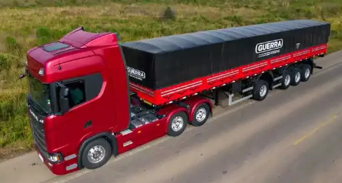
Categoria de Habilitação
Categoria A – Veículo de 2 ou 3 rodas
Categria B – Veículo com capacidade ate 8 passageiros
Categoria C – Veiculo de transporte de cargas
Categoria D – Veículo com capacidade acima de 8 passageiros
Categoria E – Combinação de veículos
ACC – Autorização para Conduzir Ciclomotores

Slide 11
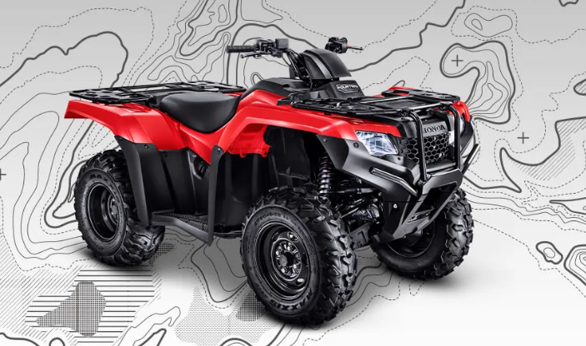
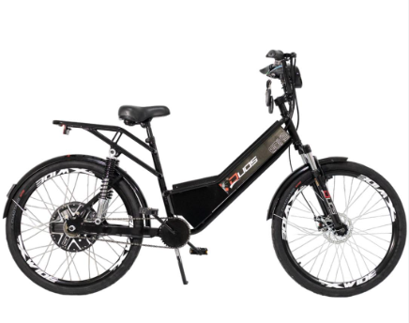
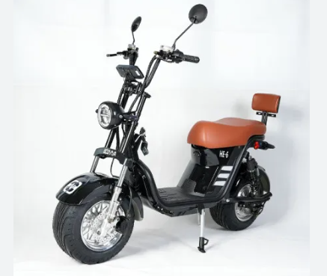
Categoria de Habilitação
Quadriciclos – Categoria B e uso de capacete
Bicicleta Elétrica e Autopropelido - acima de 32 km/h e 1000 wats
ACC – Autorização para Conduzir Ciclomotores – acima de 50km/h

Slide 12
Categoria de Habilitação
Categoria A,B,C – idade minima 18 anos
Categoria D e E – idade minima 21 anos
Classificação:
A B sem tempo
D 2 anos B ou 1 ano de C
E 1 anos de C
D e E – no máximo 1 multa gravíssima

Slide 13
Registro dos Veículos
CRV – Certificado de Registro de Veiculos
ATPV – Autorização para Transferência de Veículo Automotor

Slide 14
Classificação dos Veículos
Quanto à Tração: Automotor, Propulsão Humana, Tração, Reboque
e Semi Reboque.
Quanto a Espécie: De passageiro, Carga, Misto, Competição,Tração,
Especiais e Coleção.
Quanto a Categoria: Oficial, Diplomática, Aluguel, Esperiência
Aprendizagem e Representação

Slide 15
Fiscalização Eletrônica e Videomonitoramento
Fiscalização Eletrônica: Equipamento fixo e Portátil
Até 20% da velocidade permitida – Multa média – 4 pontos
Entre 20% e 50% da velocidade permitida – Multa Grave – 5 pontos
Acima de 50% da velocidade permitida – Multa Gravissima e Suspensão da
CNH – 7 pontos
Sistema de livre Passagem (Free flow) – Pedágio eletrônico
Quanto a Categoria: Oficial, Diplomática, Aluguel, Esperiência
Aprendizagem e Representação

Slide 16

Classificação das Vias
Vias Urbanas
Trânsito rápido – 80 km (sem interseção , sem semáforo, sem faixa de
Pedestre, sem acesso a lotes lindeiros e sem lombadas.
Arterial - 60 Km - (com interseção, com semáforo, com faixa de
Pedestre.
Coletora – 40 Km - Coletar
Locais -30 km – área restritas
Lotes lindeiros- estabelecimento a beira da via. Posto de gasolina,

Slide 17
Classificação das Vias
Vias Rurais
Estradas – 60 km (Não Pavimentadas).
Rodovias - (Pavimentadas)
- Pista Simples -100 km (A,B)
- Pista Dupla - 110 km (A,B)
- Demais Veículos – 90 km (C,D e E)
obs: A velocidade mínima é 50% da máxima

Slide 18
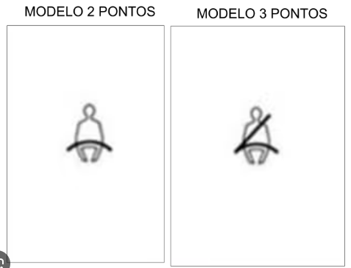
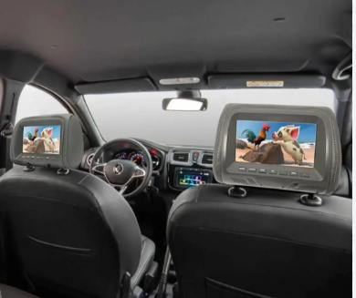
Cinto de segurança e encosto de cabeça

Slide 19
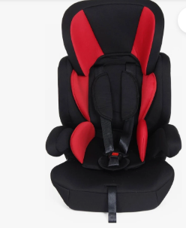

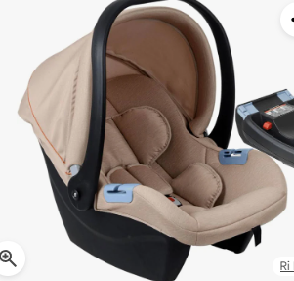
Cinto de segurança e encosto de cabeça
até 1 ano 1 ano a 4 anos acima de 4 anos até 7anos e meio
Bebê conforto Cadeirinha Assento de elevação

Slide 20
Cinto de segurança e encosto de cabeça
Transporte de criança com idade inferior a 10 anos no banco dianteiro:
1 Quando o veículo for dotado apenas de banco dianteiro
Lotação de cadeirinha no banco traseiro
Quando a criança atingir a altura de 1,45m de altura

Slide 21
Normas Gerais de Circulação e Conduta

Slide 22
Normas gerais de circulação e conduta
Vias:
Calçadas, passeios, acostamentos, ciclovias, ciclofaixas, pistas
Veículos:
Carro, Moto, bicicleta, carroça, charrete, carro de mão.
Usuários das vias:
Veículos, pedestres e animais.

Slide 23
Normas gerais de circulação de condutores
Regra de preferencia:
1. Cruzamento, sendo uma das vias uma rodovia. (Rodovia)
2. Cruzamento com Rotatória. (Rotatória)
3. Nos demais caso. (quem vier pela direita)

Slide 24
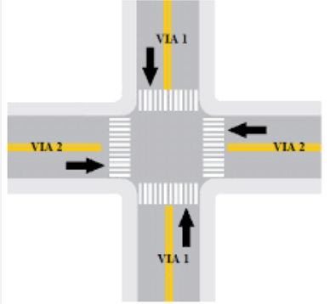
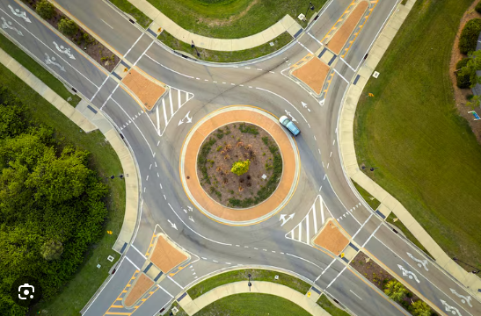
Normas gerais de circulação de condutores
Regra de preferencia:

Slide 25
Normas gerais de circulação de condutores
Faixa de trânsito:
Faixa da esqueda – destinada para veículos pesados e de
menor velocidade.
2. Faixa da direita – destinado para veículo de maior
velocidade e ultrapassagem.
3. Proibido a circulação de veiculos sobre calçadas e passeios

Slide 26
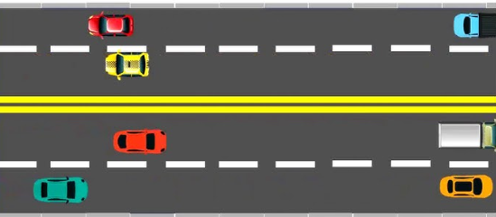
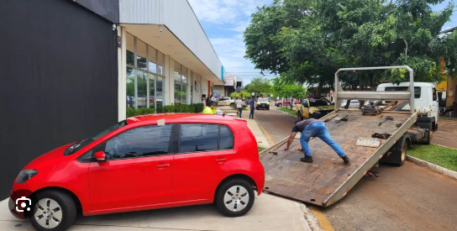
Normas gerais de circulação de condutores
Faixa de trânsito e veículos em calçadas:

Slide 27
Normas gerais de circulação de condutores
Veiculos de urgências
Prioridade no trânsito – (Preferencia sobre os demais
veiculos)
Livre circulação – (avançar sinal vermelho, sem limites de
velocidade, circular pelo passeio, ciclovia e etc.
3. Livre estacionamento e parada

Slide 28
Normas gerais de circulação de condutores
Proibição para ultrapassagem:
Proximo de curvas , cruzamentos, pontes , viadutos,
aclive sem visibilidade, lombadas, faixa de pedestres.
Sinalização faixa continua.

Slide 29
Normas gerais de circulação de condutores
Proibição para ultrapassagem:
Pela direita exceto quando o veiculo que vai a frente tenha
a intenção de entrar a esqueda.
Obs: Ponto de ônibus a ultrapassagem deve ser com atenção
e velocidade reduzida.
O Condutor deverá deixar a faixa da esquerda livre.

Slide 30


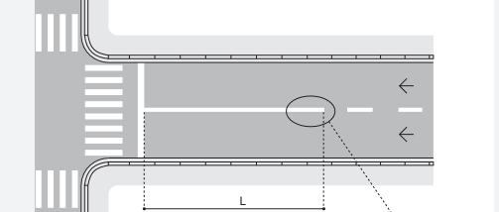

Normas gerais de circulação de condutores

Slide 31
Normas gerais de circulação de condutores
Uso de luzes do veículo:
1. Farol Alto – vias sem iluminação pública
2. Farol Baixo – vias com iluminção pública, neblina, chuva.
3. Pista alerta - imobilização de veículo e situações de
emergência.

Slide 32

Normas gerais de circulação de condutores
Uso da Buzina:
1. Toque breve
2. Uso de proibição das 22:00 as 06:00

Slide 33


Normas gerais de circulação de condutores
Estacionar e Parar
1. Estacionar – imobilizar o veículo por tempo superior ao
necessário para embarque e desembarque de passageiros.
2. Parar – imobilizar o veículo pelo tempo estritamente
necesserario para embarque e desembarque de
passageiros.

Slide 34
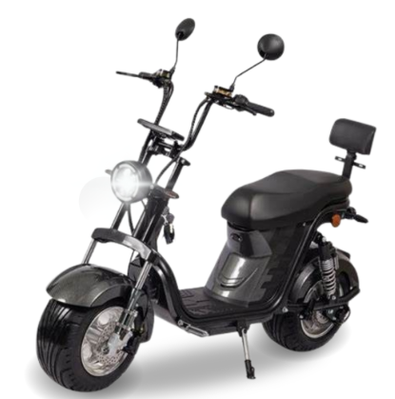
Normas gerais de circulação de condutores
Veiculos de duas rodas:
Bicicletas, bicicletas eletricas, autopropelidos, cilomotores
motocicletas.

Slide 35
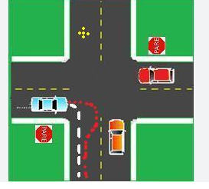
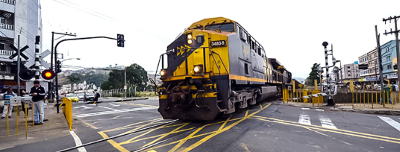
Normas gerais de circulação de condutores
Passagem em Nível (cruzamento) Intersecção (cruzamento)

Slide 36
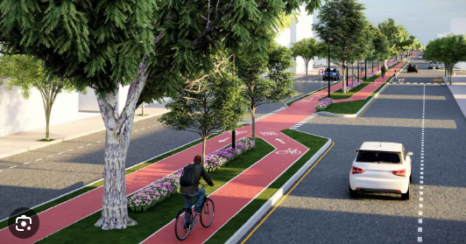
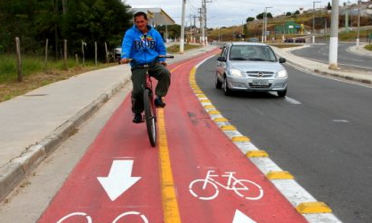
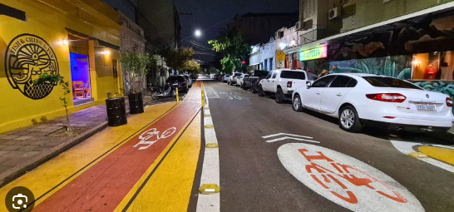
Normas gerais de circulação de condutores
Ciclovia (calçada) Ciclofaixa (pista) (Ciclorrota)
(compartilhada)

Slide 37
INFRAÇÃO DE TRÂNSITO

Slide 38
INFRAÇÕES DE TRÂNSITO
Penalidades Medidas administrativas
Advertência por escrito Retenção veículo
Multa Remoção veículo
Suspensão de dirigir Recolhimento de doc.
Cassação da CNH e PPD Curso de reciclagem
Bafômetro

Slide 39
INFRAÇÕES DE TRANSITO
Suspensão:
Multas autônomas ( falta de capacete, embriaguez)
Pontos:
20 pontos aso conste 2 ou mais infrações gravíssimas
30 pontos caso conste 1 infração gravissimas
40 pontos caso naão conste infração gravissimas

Slide 40
INFRAÇÕES DE TRANSITO
Suspensão:
Multas que geram suspensão:
Art.165 -165 A - 165 B -170 -173 – 174 -175 - 176 I,
176 II,II.IV,V – 191- 210 – 218 II -244 I,II,III,V - 253-A

Slide 41
INFRAÇÕES DE TRANSITO
Rsponsabilidade pelas infrações:
Condutor - no volante
Proprietário – documentos e equipamentos obrigatorios
Embarcadora
Transportadora

Slide 42
INFRAÇÕES DE TRANSITO
Prazo 30 dias:
Envio da primeira notificação
Elaborar a defesa previa e recursos
Indicar condutor

Slide 43
INFRAÇÕES DE TRANSITO
Multas:
Gravissimas – 7 pontos
Grave – 5 pontos
Média – 4 pontos
Leve - 3 pontos

Slide 44
Sinalização de Trânsito

Slide 45
Sinalização de trânsito
Vertical – Placas de regulamentação, advertência
e indicação
Horizontal – pintura no solo
Semaforica – semáforo

Slide 46
SINALIZAÇÕES DE TRÂNSITO
Dispositivos auxiliares
Gesto de agente de trânsito e condutores
Semafórica – semáforo
Sinais sonoros – um silvo breve: siga, dois silvo breve:
Pare, um silvo longo : diminuir a velocidade.

Slide 47
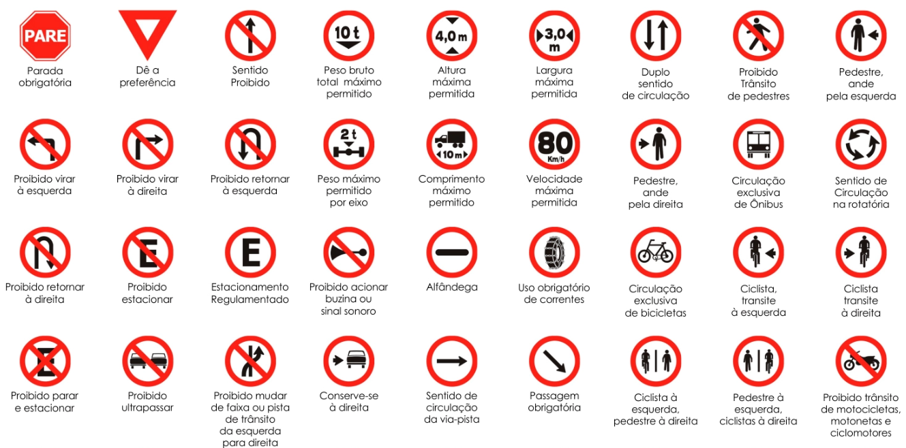
REGULAMENTAÇÃO

Slide 48
PLACAS

Slide 49
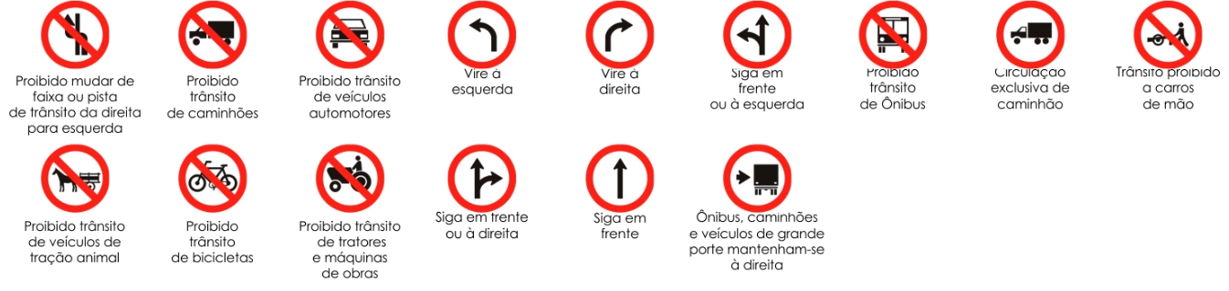
PLACAS

Slide 50
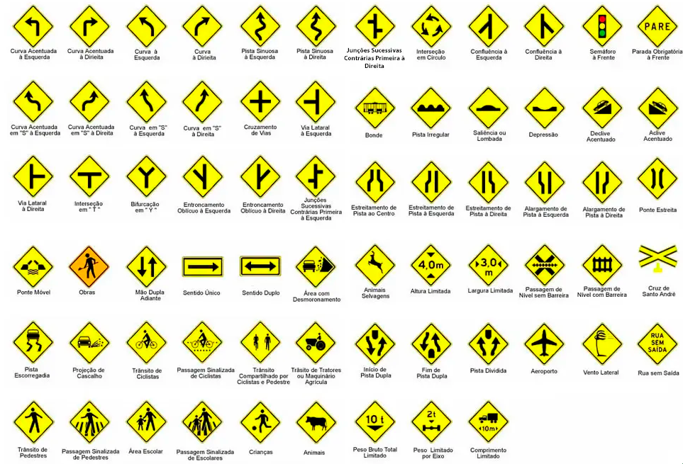
ADVERTÊNCIA

Slide 51
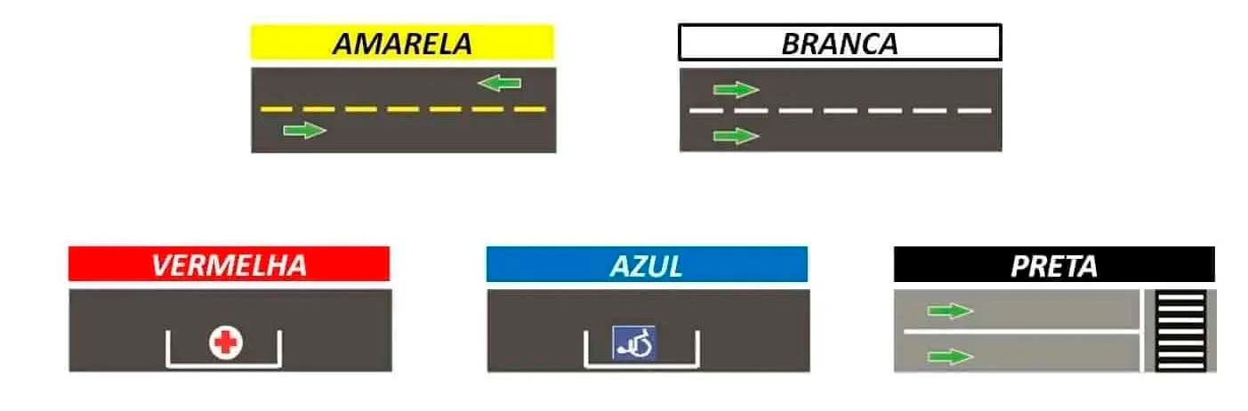
SINALIZAÇÃO HORIZONTAIS

Slide 52
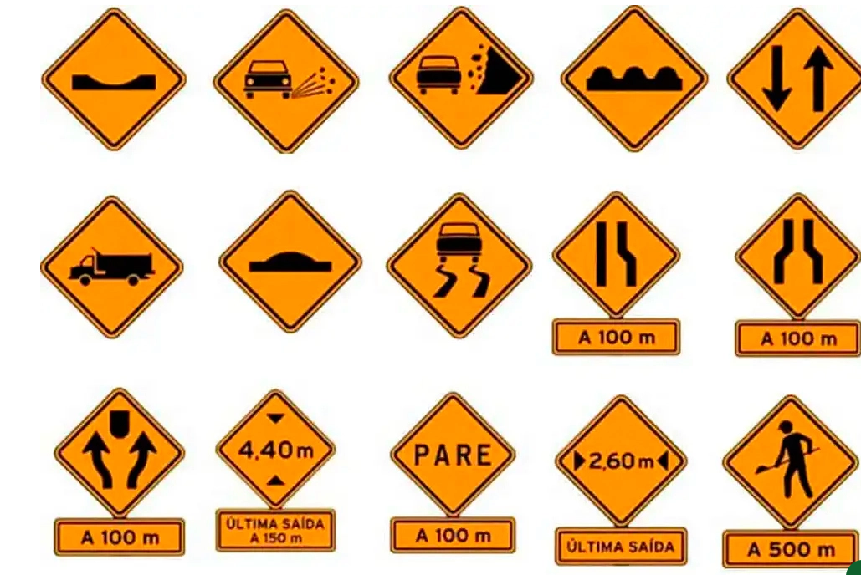
SINALIZAÇÃO DE OBRAS

Slide 53
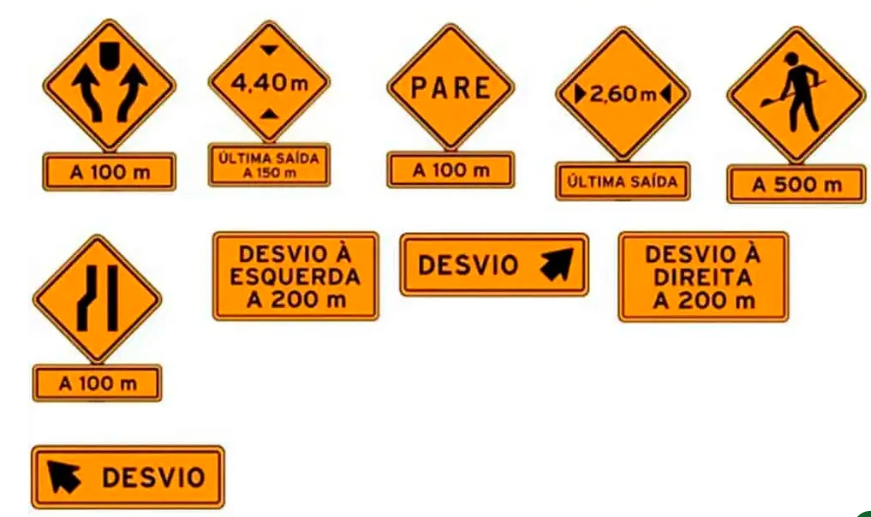
SINALIZAÇÃO DE OBRAS

Slide 54
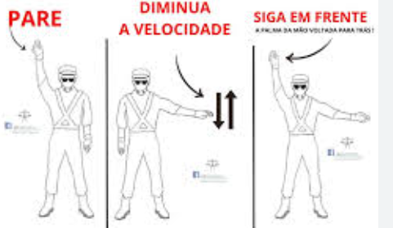
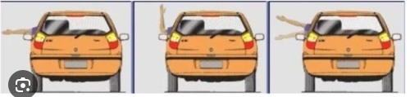
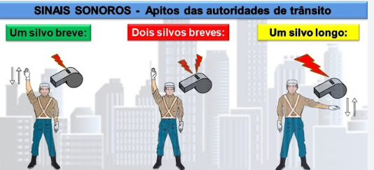
SINALIZAÇÃO DE OBRAS

Slide 55
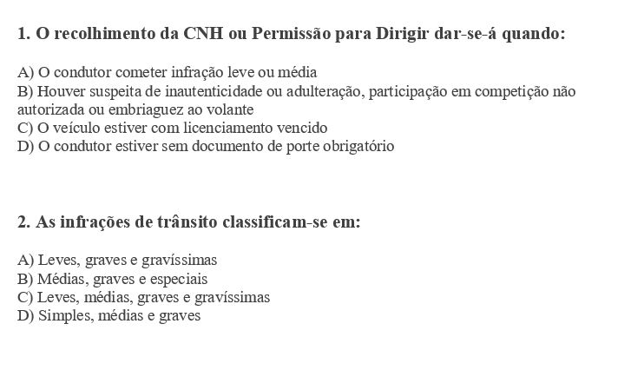
EXERCÍCIO LEGISLAÇÃO

Slide 56
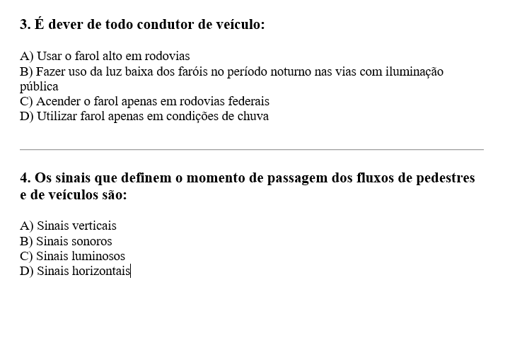
EXERCÍCIO LEGISLAÇÃO

Slide 57
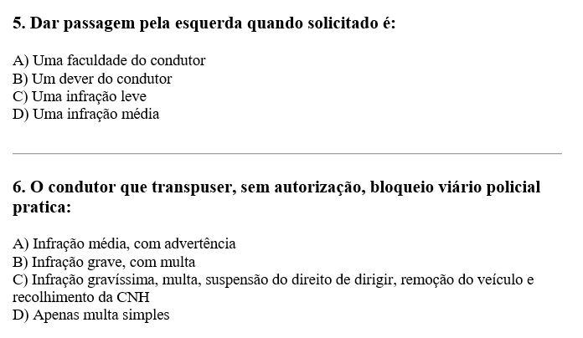
EXERCÍCIO LEGISLAÇÃO

Slide 58
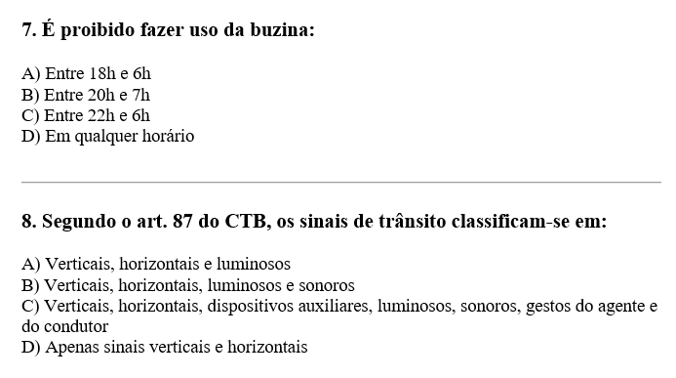
EXERCÍCIO LEGISLAÇÃO

Slide 59
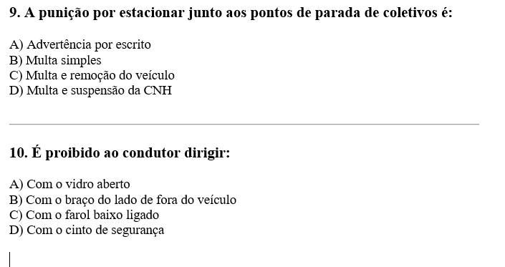
EXERCÍCIO LEGISLAÇÃO

Slide 60
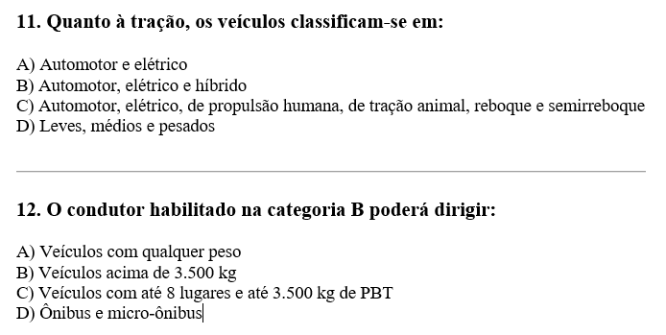
EXERCÍCIO LEGISLAÇÃO

Slide 61
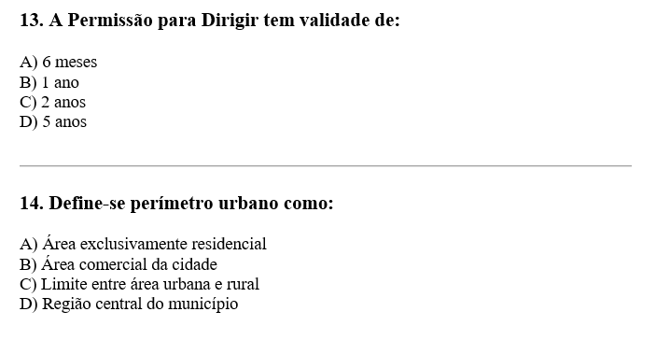
EXERCÍCIO LEGISLAÇÃO

Slide 62
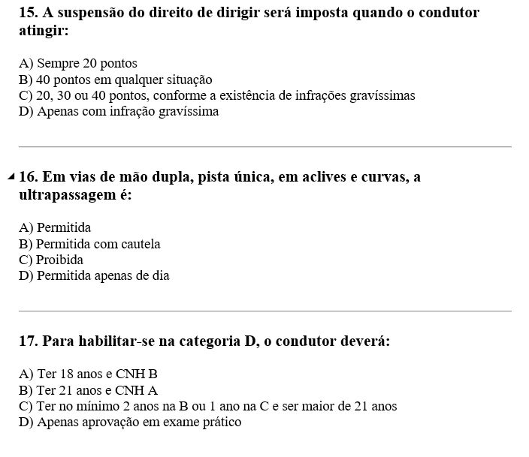
EXERCÍCIO LEGISLAÇÃO

Slide 63
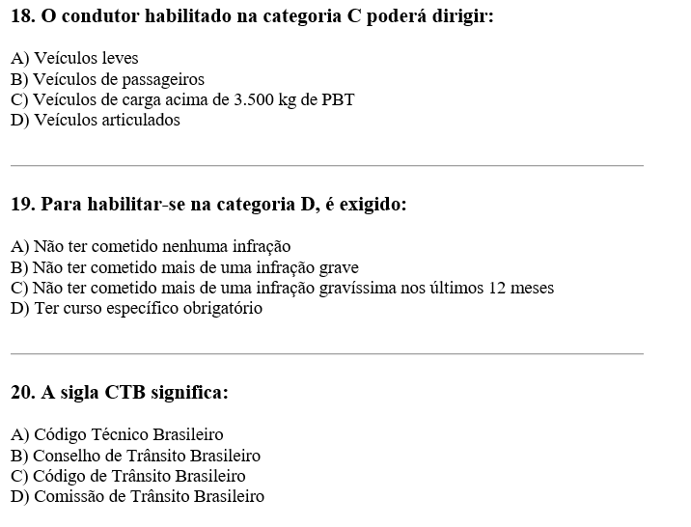
EXERCÍCIO LEGISLAÇÃO

Slide 64
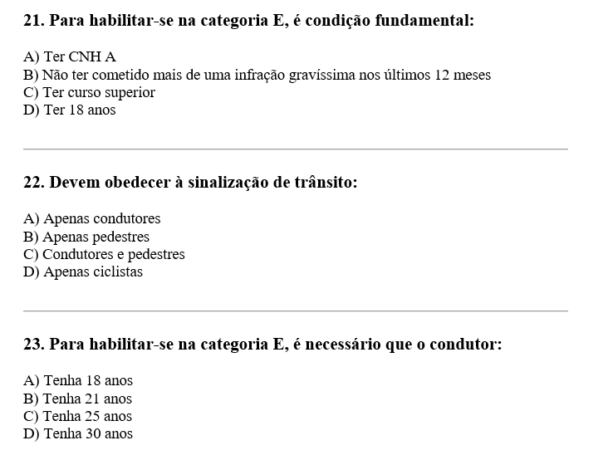
EXERCÍCIO LEGISLAÇÃO

Slide 65
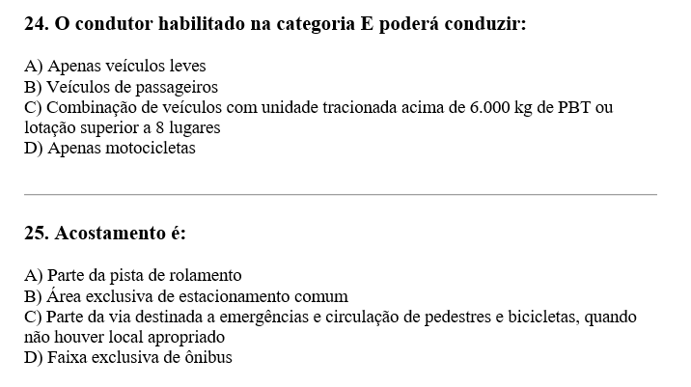
EXERCÍCIO LEGISLAÇÃO

